Slide 1
Python + IA
Notes:
`

Slide 2
Python + IA
🧠 3/11: LLMs
↖️ 3/13: Vector embeddings
🔍 3/18: RAG
🖼️ 3/19: Models de Vision
🛠️ 3/25: Salidas Estructuradas
🛡️ 3/27: Calidad y Seguridad
Regístrate @
aka.ms/PythonIA/series
Ponte al día @
aka.ms/pythonia/grabaciones

Slide 3
Python + IA
🔍 Retrieval Augmented Generation
Gwyneth Peña-Siguenza
Python Cloud Advocate
Aka.ms/madebygps

Slide 4
Hoy cubriremos...
Generación Aumentada por Recuperación
Flujos de RAG simples y avanzados
RAG en bases de datos
RAG en documentos
Más formas de construir RAG

Slide 5
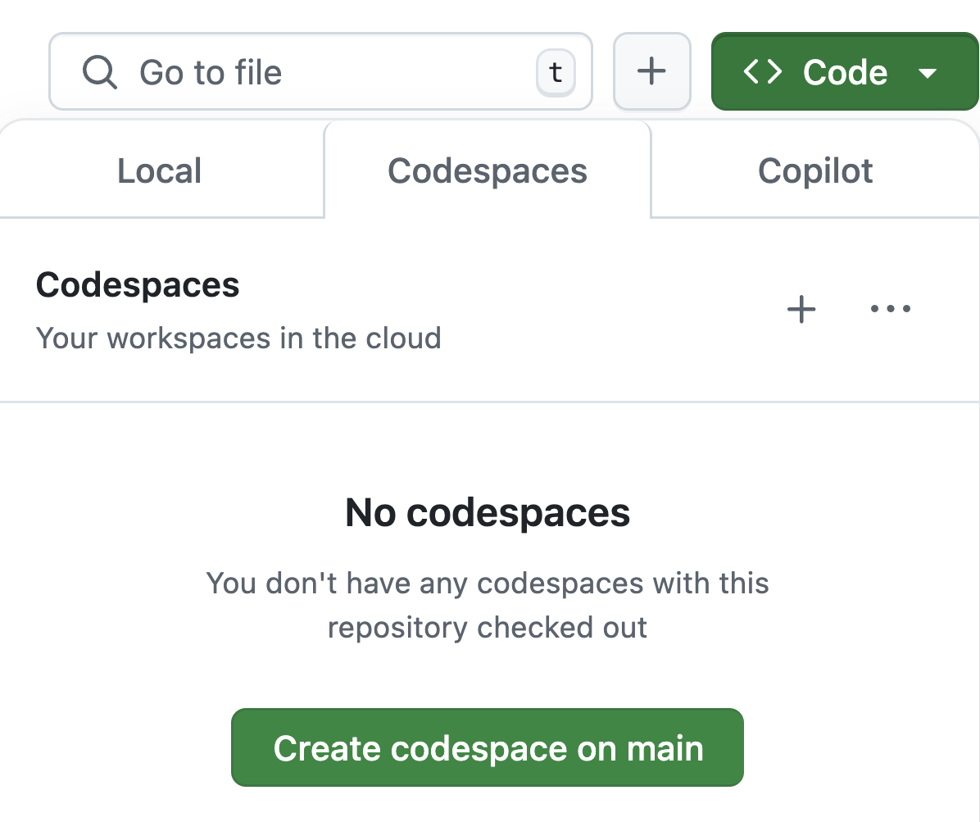
¿Quieres seguir paso a paso?
Abre este repositorio de GitHub: https://github.com/pamelafox/python-openai-demos
Usa el botón "Code" para crear un GitHub Codespace:
3. Wait a few minutes for Codespace to start up ⏱️

Slide 6
¿Por qué RAG?

Slide 7
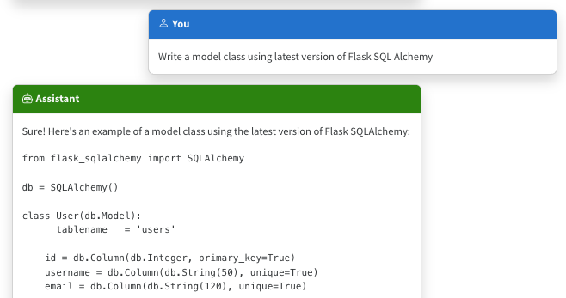
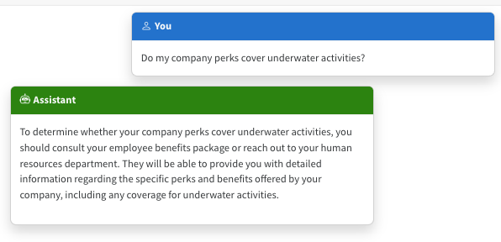
Las limitaciones de los LLMs
Conocimiento público desactualizado
Sin conocimiento interno

Slide 8
Integrando conocimiento de dominio
Fine tuning
Generación
Aumentada por
Recuperación
Aprender nuevas habilidades (permanentemente)
Aprender nueva info (temporalmente)
💵 Alto costo, tiempo 🕰️

Slide 9
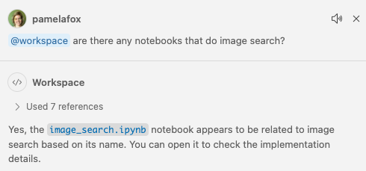
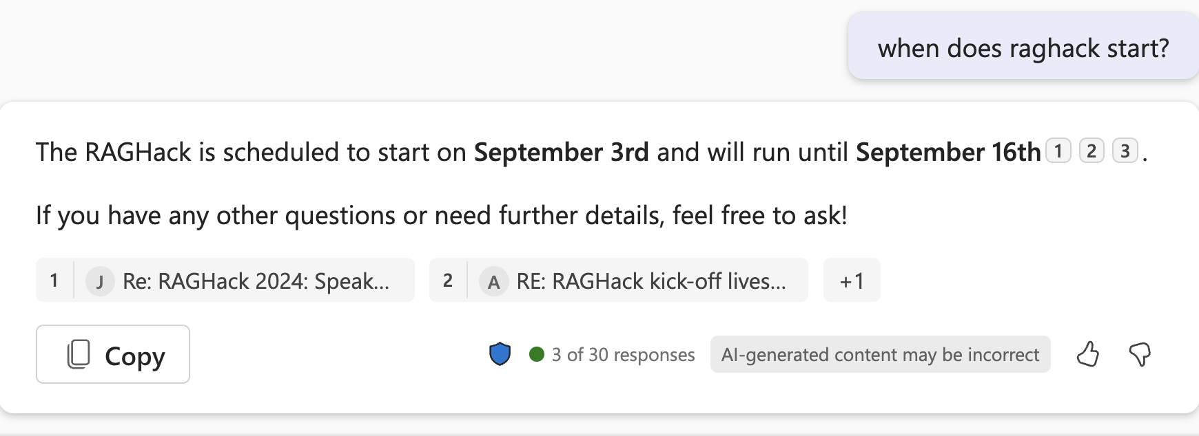
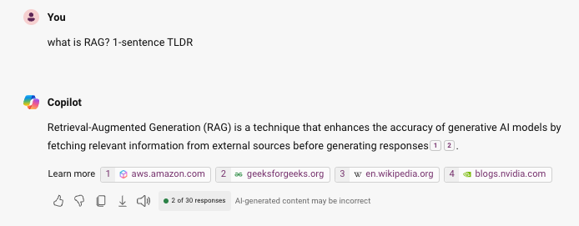
RAG en práctica
Teams Copilot (RAG en tus chats)
GitHub Copilot (RAG en VS Code workspace)
Bing Copilot
(RAG en la web)

Slide 10
RAG 101

Slide 11



RAG: Retrieval Augmented Generation
El Prius V acelera de 0 a 60 mph en 9,51 segundos.
¿Qué tan rápido es
el Prius V?
vehicle | year | msrp | acceleration |
--- | --- | --- | --- | --- | ---
Prius (1st Gen) | 1997 | 24509.74 | 7.46 |
Prius (2nd Gen) | 2000 | 26832.25 | 7.97 |
Prius (3rd Gen) | 2009 | 24641.18 | 9.6 |
Prius V | 2011 | 27272.28 | 9.51 |
Prius C | 2012 | 19006.62 | 9.35 |
Prius PHV | 2012 | 32095.61 | 8.82 |
Prius C | 2013 | 19080.0 | 8.7 |
Prius | 2013 | 24200.0 | 10.2 |
Prius Plug-in | 2013 | 32000.0 | 9.17 |
User
Question
Search
Language Model

Slide 12
RAG con OpenAI Python SDK
user_query = "How fast is the Prius V?"
retrieved_content = "vehicle | year | msrp | acceleration | mpg | class
--- | --- | --- | --- | --- | ---
Prius (1st Gen) | 1997 | 24509.74 | 7.46 | 41.26 | Compact
Prius (2nd Gen) | 2000 | 26832.25 | 7.97 | 45.23 | Compact..."
response = openai.chat.completions.create(
messages = [
{
"role": "system",
"content": "You must answer questions according to sources provided."
},
{
"role": "user",
"content": user_query + "\n Sources: \n" + retrieved_content
}
])
rag_csv.py

Slide 13
RAG con soporte para multiturn
¿Qué tan rápido es el Prius
V?
Aquí están los tiempos de aceleración para los modelos Honda Insight: - Insight (2010): 9.17 segundos - Insight (2011): 9.52 segundos ...
El Prius V acelera de 0 a 60 mph en 9,51 segundos.
¿Qué tan rápido es el Insight?
¿Qué tan rápido es el Insight?
vehicle | year | msrp | acceleration | mpg
--- | --- | --- | --- | --- | ---
Insight | 2010 | 19859.16 | 9.17 | 41.0 Insight | 2011 | 18254.38 | 9.52 | 41.0 Insight | 2012 | 18555.28 | 9.42 | 42.0
New question
Search
Large Language Model

Slide 14
RAG con soporte multiturn (Codígo)
messages = [{"role": "system", "content": SYSTEM_MESSAGE}]
while True:
question = input("\nYour question: ")
matches = search(question)
messages.append({"role": "user", "content": f"{question}\nSources: {matches}"})
response = client.chat.completions.create(
model=MODEL_NAME,
temperature=0.3,
messages=messages
)
bot_response = response.choices[0].message.content
messages.append({"role": "assistant", "content": bot_response})
rag_multiturn.py

Slide 15
RAG con multiturn + query reescritura (rewriting)
¿Qué tan rápido es el Prius V?
El Prius V acelera de 0 a 60 mph en 9,51 segundos.
El Insight 2011 tiene un tiempo de aceleración de 9,52 segundos.
Y el insigt?
insight speed
vehicle | year | msrp | acceleration | mpg
--- | --- | --- | --- | --- | ---
Insight | 2010 | 19859.16 | 9.17 | 41.0 Insight | 2011 | 18254.38 | 9.52 | 41.0 Insight | 2012 | 18555.28 | 9.42 | 42.0
User
Question
Large Language Model
Search
Large Language Model

Slide 16
RAG con multiturn + query rewriting (Code)
messages = [{"role": "system", "content": SYSTEM_MESSAGE}]
while True:
question = input("\nYour question: ")
matches = search(question)
messages.append({"role": "user", "content": f"{question}\nSources: {matches}"})
response = client.chat.completions.create(
model=MODEL_NAME,
temperature=0.3,
messages=messages
)
bot_response = response.choices[0].message.content
messages.append({"role": "assistant", "content": bot_response})
rag_queryrewrite.py

Slide 17



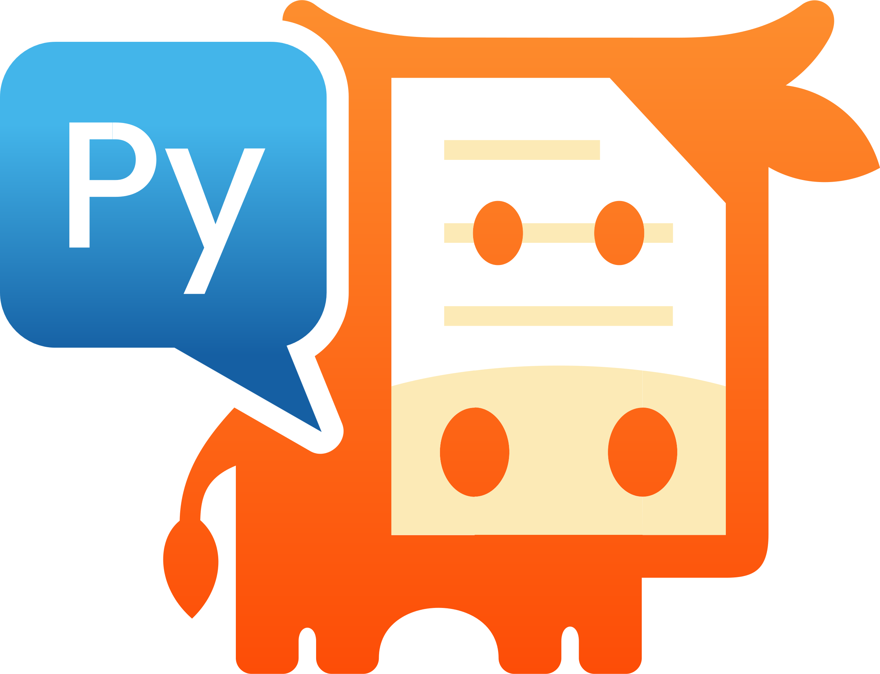
Ingesta de documentos RAG
[{"id": "chunk1",
"doc": "bee.pdf",
"text": "the bee...",
"vec": [0.1234..]}]
PDF
pymupdf
Langchain
Azure OpenAI
JSON
Extraer texto de PDF
Otras opciones para este paso: Azure Document Intelligence, cargadores de documentos de Langchain, servicios OCR, Unstructured, etc.
Dividir datos en fragmentos
Dividir el texto en base a los límites de oraciones y longitudes de tokens.
También podrías usar divisores "semánticos" y tus propios divisores personalizados.
Vectorizar fragmentos
Calcular embeddings utilizando el modelo de embeddings que elijas.
Almacenar fragmentos
Aquí es donde normalmente usarías un servicio de búsqueda como Azure AI Search o una base de datos como PostgreSQL.

Slide 18
¿Por qué necesitamos dividir los documentos?
1
Los LLMs tienen ventanas
de contexto limitadas
(4K – 128K).
2
Cuando un LLM recibe demasiada información, puede distraerse fácilmente con detalles irrelevantes.
Accuracy
3
Cuantos más tokens envíes, mayor será el costo y más lenta la respuesta.
Number of documents in input context
Source: Lost in the Middle: How Language Models Use Long Contexts, Liu et al. arXiv:2307.03172
Notes:
As I mentioned earlier, we typically need to split the documents before storing them in the AI Search index.
There are two reasons for splitting the documents:
First, LLMs typically have limited context windows, where a context window is the maximum amount of tokens you're allowed to send to it. The original OpenAI models had context windows of 4-8 thousand, but the newer models are around 128,000 tokens, which is fairly large.
Second, even if your document technically fits in the context window, you risk confusing the LLM by distracting it with irrelevant details. There's a great research paper about this, called "Lost in the Middle", where they measured the accuracy of answers with increasing input sizes.

Slide 19
Tamaño óptimo de fragmento de documento
¿Qué tan grandes deberían ser los fragmentos?
¿Dónde se deben dividir los fragmentos?
# de tokens por fragments | Recall@50
512 | 42.4
1024 | 37.5
4096 | 36.4
8191 | 34.9
Estrategia de límites de fragmentación | Recall@50
Dividir en el límite de tokens | 40.9
Conservar los límites de las oraciones | 42.4
10% fragmentos superpuestos | 43.1
25% fragmentos superpuestos | 43.9
Source: https://aka.ms/ragrelevance
Source: https://aka.ms/ragrelevance
Un token es la unidad de medida para la entrada/salida de un modelo de lenguaje. Aproximadamente 1 token por palabra en inglés, y proporciones más altas en otros idiomas.
Un algoritmo de fragmentación también debería considerar las tablas y evitar dividirlas cuando sea posible.
Más sobre las proporciones de tokens: https://aka.ms/genai-cjk

Slide 20
RAG document ingestion (Code)
filenames = ["data/California_carpenter_bee.pdf", "data/Centris_pallida.pdf"] all_chunks = []
for filename in filenames:
md_text = pymupdf4llm.to_markdown(filename)
text_splitter = RecursiveCharacterTextSplitter.from_tiktoken_encoder(
model_name="gpt-4o", chunk_size=500, chunk_overlap=0)
texts = text_splitter.create_documents([md_text])
file_chunks = [{"id": f"{filename}-{(i + 1)}", "text": text.page_content}
for i, text in enumerate(texts)]
for file_chunk in file_chunks:
file_chunk["embedding"] = (client.embeddings.create(
model="text-embedding-3-small", input=file_chunk["text"])
.data[0].embedding)
all_chunks.extend(file_chunks)
rag_documents_ingestion.py

Slide 21
Simple RAG flow on documents (Code)
user_question = "where do digger bees live?"
docs = index.search(user_question)
context = "\n".join([f"{doc['id']}: {doc['text']}" for doc in docs[0:5]])
SYSTEM_MESSAGE = """
You must use the data set to answer the questions,
you should not provide any info that is not in the provided sources.
Cite the sources you used to answer the question inside square brackets.
The sources are in the format: <id>: <text>.
""" response = client.chat.completions.create(
model= "gpt-4o",
temperature=0.3,
messages=[
{"role": "system", "content": SYSTEM_MESSAGE},
{"role": "user", "content": f"{user_question}\nSources: {context}"}])
rag_documents_flow.py

Slide 22
RAG con recuperación híbrida
La búsqueda completa funciona mejor:
Recuperación híbrida (palabras clave + vectores) > solo vector o solo palabras clave
Hybrid + Reranking > Hybrid
Vector
Keywords
Fusion (RRF)
search mode | groundedness | relevance | citation_match
vector only | 2.79 | 1.81 | 0.02
text only | 4.87 | 4.74 | 0.89
hybrid | 3.26 | 2.15 | 0.11
hybrid with ranker | 4.89 | 4.78 | 0.92
Reranking model
https://blog.pamelafox.org/2024/06/vector-search-is-not-enough.html

Slide 23

Flujo de recuperación híbrida
Question: "cute gray fuzzy bee"
Keyword results
1 | Carpenter bee
2 | Pacific digger bee
3 | Western Honeybee
Fusion (RRF)
Reranking model
1 | Carpenter bee
2 | Pacific digger bee
3 | Western Honeybee
4 | Hoverfly
1 | Pacific Digger Bee
2 | Carpenter Bee
3 | Western Honeybee
Vector results
1 | Carpenter bee
2 | Pacific digger bee
3 | Hoverfly
4 | Western Honeybee

Slide 24
RAG con hybrid retrieval (Code)
def full_text_search(query, limit):
def vector_search(query, limit):
def reciprocal_rank_fusion(text_results, vector_results, alpha=0.5):
def rerank(query, retrieved_documents):
encoder = CrossEncoder("cross-encoder/ms-marco-MiniLM-L-6-v2")
scores = encoder.predict([(query, doc["text"]) for doc in retrieved_documents])
return [v for _, v in sorted(zip(scores, retrieved_documents), reverse=True)]
def hybrid_search(query, limit):
text_results = full_text_search(query, limit * 2)
vector_results = vector_search(query, limit * 2)
combined_results = reciprocal_rank_fusion(text_results, vector_results)
combined_results = rerank(query, combined_results)
return combined_results[:limit]
rag_documents_hybrid.py

Slide 25

Tipos de fuentes de datos RAG
Database rows
(Datos estructurados)
Documents
(Datos no estructurados)
PDFs, docx, pptx, md, html, images
Necesitas un proceso de ingestión para extraer, dividir, vectorizar y almacenar fragmentos de documentos.
Necesitas una forma de buscar entre los fragmentos vectorizados.
Necesitas una forma de vectorizar las columnas objetivo con un modelo de embeddings.
Necesitas una forma de buscar entre las filas vectorizadas.

Slide 26
RAG con PostgreSQL

Slide 27
RAG con PostgreSQL in Python
question = “algun zapato barato para senderismo?"
cur.execute("SELECT ... ")
results = cur.fetchall()
for result in results:
formatted_results += f"## {result[1]}\n\n{result[2]}\n"
response = openai.chat.completions.create(
messages = [
{
"role": "system",
"content": "Debes utilizar las fuentes de datos para responder las preguntas
."
},
{
"role": "user",
"content": question + "\n Fuentes: \n" + formatted _content
}])

Slide 28
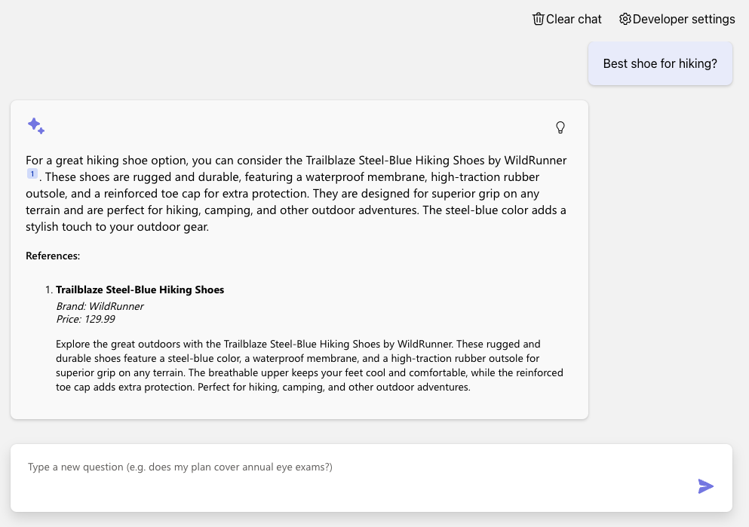
Open source template: RAG con PostgreSQL
Azure OpenAI +
Azure PostgreSQL Flexible Server +
Azure Container Apps
Supports simple and advanced RAG
Code:
aka.ms/rag-postgres
Demo:
aka.ms/rag-postgres/demo

Slide 29
RAG con postgres: flow con query rewriting
Para excelentes zapatos de senderismo, considera los TrekExtreme Hiking Shoes 1 o los Trailblaze Steel-Blue Hiking Shoes 2.
¿Cuál es un buen zapato para un sendero de montaña?
mountain trail shoe
[101]:
Name: TrekExtreme Hiking Shoes Price: 135.99
Brand: Raptor Elite
Type: Footwear
Description: The Trek Extreme hiking shoes by Raptor Elite are built to ensure any trail.
…
User
Question
Large Language Model
Search
Large Language Model

Slide 30
RAG con PostgreSQL: App architectura
Typescript frontend
(React, FluentUI)
Python backend
(FastAPI, Uvicorn)
chat.tsx
makeApiRequest()
api.ts
chatApi()
app.py
chat()
advanced_rag.py
run()
get_search_query()
compute_text_embedding()
search()
get_messages_from_history()
chat.completions.create()

Slide 31
RAG con PostgreSQL: Resumen de codígo
File: | Controls:
src/backend/fastapi_app/postgres_models.py | Table schema with embedding columns, indexes
src/backend/fastapi_app/postgres_searcher.py | SQL query to perform vector+keyword+RR
src/backend/fastapi_app/rag_simple.py | Simple RAG flow
src/backend/fastapi_app/rag_advanced.py | Advanced RAG flow with query rewriting
src/backend/fastapi_app/prompts/ | All the prompts used by flows
src/frontend/index.html | title, metadata, script tag
src/frontend/src/pages/chat/Chat.tsx | “Chat” tab for asking questions

Slide 32
RAG con Azure AI Search

Slide 33
RAG con documents y Azure AI Search
user_question = "What does a product manager do?"
user_question_vector = get_embedding(user_question)
r = search_client.search(user_question,
vector_queries=[VectorizedQuery(vector=user_question_vector, fields="vector")],
sources = "\n\n".join([f"[{doc['sourcepage']}]: {doc['content']}\n" for doc in r])
response = openai_client.chat.completions.create(
model="gpt-4o",
messages=[
{"role": "system",
"content": "Answer ONLY with the facts from sources below. Cite sources with brackets."""},
{"role": "user",
"content": user_question + "\nSources: " + sources}])
rag-with-azure-ai-search-notebooks: rag.ipynb

Slide 34
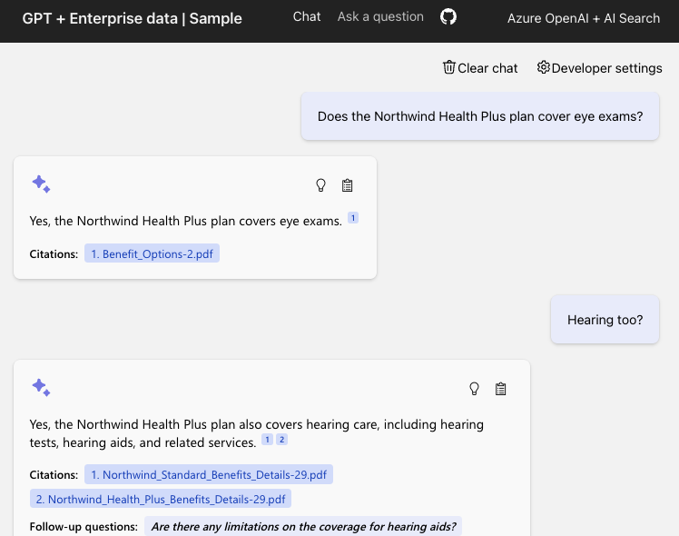
Open source template: RAG con AI Search
Azure OpenAI +
Azure AI Search +
Azure App Service/Container Apps
Supports simple and advanced flows
(Ask tab vs. Chat tab)
Code:
aka.ms/ragchat
Demo:
aka.ms/ragchat/demo

Slide 35
RAG con AI Search: flow con query rewriting
¿El plan Northwind Health Plus cubre exámenes de vista?
Sí, el plan Northwind Health Plus cubre exámenes de vista. 1
Sí, el plan Northwind Health Plus también cubre exámenes auditivos. 1
¿Y audición?
“BenefitOptions1.pdf: Health Plus es un plan integral que ofrece más cobertura que Northwind Standard. Northwind Health Plus ofrece cobertura para servicios de emergencia, salud mental y tratamiento de abuso de sustancias, y servicios fuera de la red, mientras que Northwind Standard no lo hace
“Cobertura del plan Northwind Health Plus para exámenes de vista y audición”
Question answering with OpenAI LLM
Conversation
Query rewriting
with OpenAI LLM
Retrieval with
AI Search

Slide 36




RAG con AI Search: Ingesta de datos
El proceso de ingestión se maneja mediante un script en Python:
Azure Blob Storage
Azure Document
Intelligence
Python
Azure OpenAI
Azure
AI Search
Subir documentos
Una versión en línea de cada documento es necesaria para citas clicables.
Extraer datos de los documentos
Soporta PDF, HTML, docx, pptx, xlsx, imágenes y, además, puede realizar OCR cuando sea necesario. Parsers locales también disponibles para PDF, HTML, JSON, txt.
Dividir datos en fragmentos
Dividir el texto basándose en límites de oraciones y longitudes de tokens. También se podrían usar divisores de Langchain aquí..
Vectorizar fragmentos
Calcular embeddings utilizando el modelo de embedding de OpenAI que elijas.
Indexing
Índice de documentos
Índice de fragmentos
Ambos

Slide 37
RAG con AI Search: app arquitectura
Typescript frontend
/app/frontend
(React, FluentUI)
Python backend
/app/backend
(Quart, Uvicorn)
chat.tsx
makeApiRequest()
api.ts
chatApi()
app.py
chat()
chatreadretrieveread.py
run()
get_search_query()
search()
chat.completions.create()

Slide 38
RAG with AI Search: Resumen de código
File: | Controls:
app/backend/app.py | app routes, app configuration
app/backend/approaches/chatreadretrieveread.py | “Chat” tab, RAG prompt and flow
app/backend/approaches/retrievethenread.py | “Ask” tab, RAG prompt and flow
app/backend/approaches/prompts/ | All the prompts used by flows.
app/frontend/index.html | title, metadata, script tag
app/frontend/src/pages/chat/Chat.tsx | “Chat” tab and default settings
app/frontend/src/pages/ask/Ask.tsx | “Ask” tab and default settings

Slide 39
Formas de construir aplicaciones RAG

Slide 40
Componentes de una app RAG
Componente | Ejemplo
Ingesta: Herramientas para procesar datos en un formato que pueda ser indexado y procesado por un LLM | Azure: Document Intelligence Local: PyMuPDF, BeautifulSoup
Recuperador: Una base de conocimientos que pueda recuperar eficientemente fuentes que coincidan con una consulta del usuario (Idealmente soporta tanto búsqueda vectorial como búsqueda de texto completo) | Azure: Azure AI Search, Azure CosmosDB, Local: PostgreSQL, Qdrant, Pinecone
LLM: Un modelo que pueda responder preguntas basándose en la consulta y en las fuentes proporcionadas, y que pueda incluir citas | OpenAI: GPT 3.5, GPT 4, GPT-4o Azure AI Studio: Meta Llama3, Mistral, Cohere R+ Anthropic: Claude 3.5 Google: Gemini 1.5
Orquestador (opcional): Una forma de organizar las llamadas al recuperador y al LLM | Community: Langchain, Llamaindex Microsoft: Semantic Kernel, Autogen
Features | Chat history, Feedback buttons, Text-to-speech, User login, File upload, Access control, etc.

Slide 41
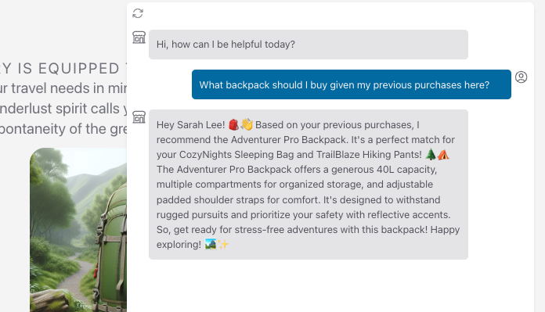
Open source template: Azure AI Foundry
Retriever: Azure AI Search
LLM: OpenAI
Orchestrator: Prompty
Features:
CosmosDB user info lookup
https://github.com/Azure-Samples/contoso-chat

Slide 42
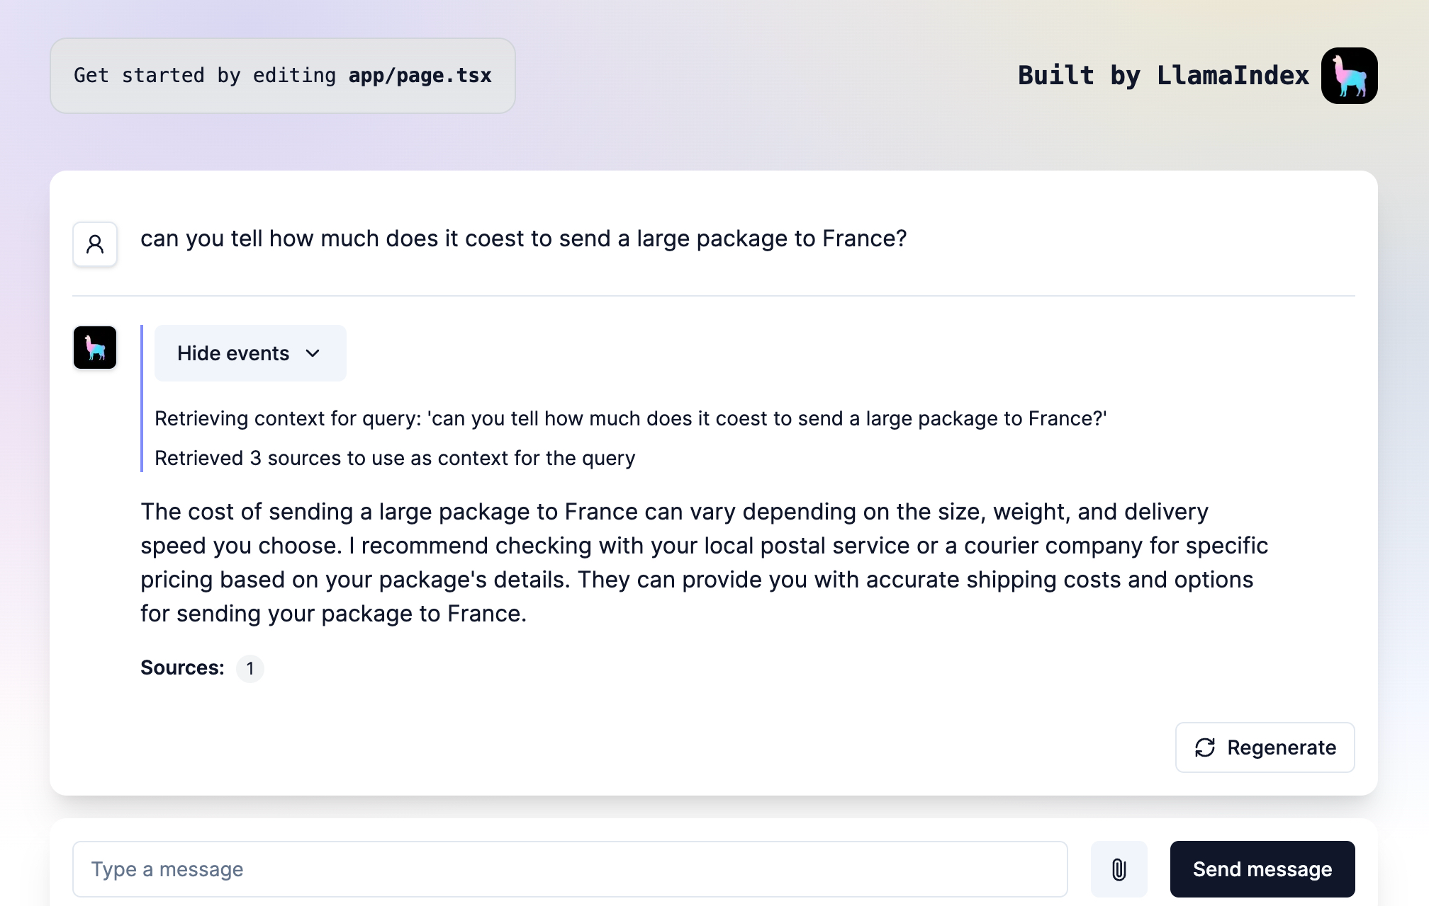
Open source template: RAG con Llamaindex
Retriever: In-Memory
LLM: OpenAI
Orchestrator: Llamaindex
https://github.com/Azure-Samples/llama-index-python

Slide 43
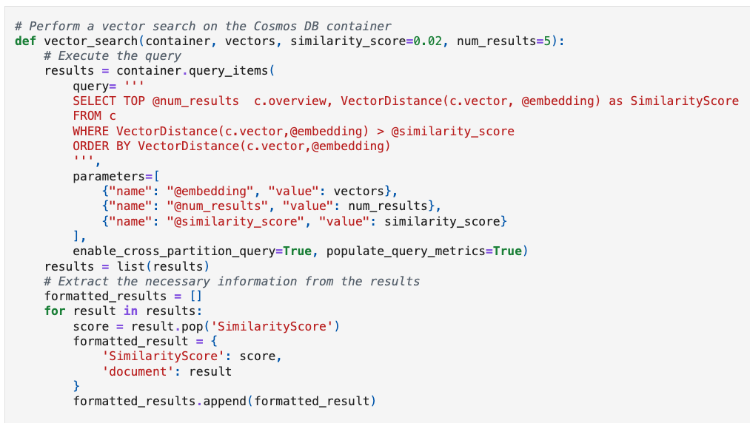
Notebook Ejemplos de Cosmos DB
Retriever: Cosmos DB
LLM: OpenAI
Orchestrator: Varies
aka.ms/cosmosdb-rag-samples

Slide 44
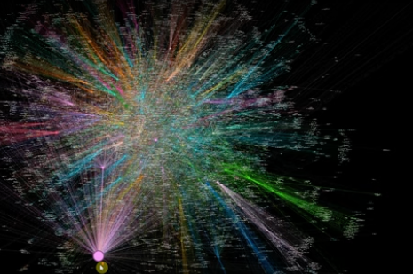
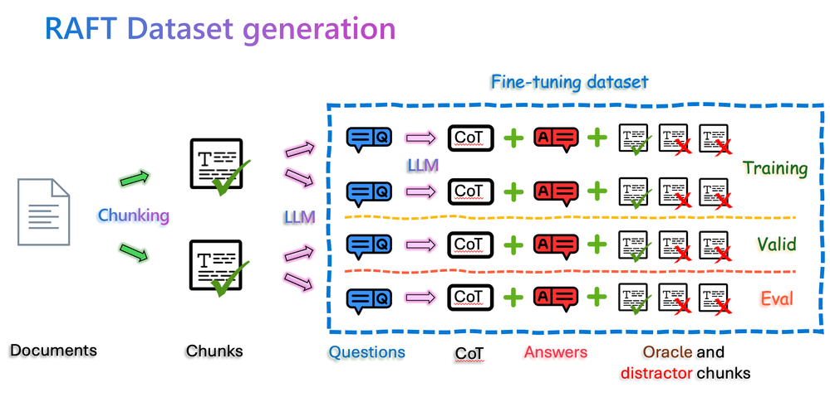
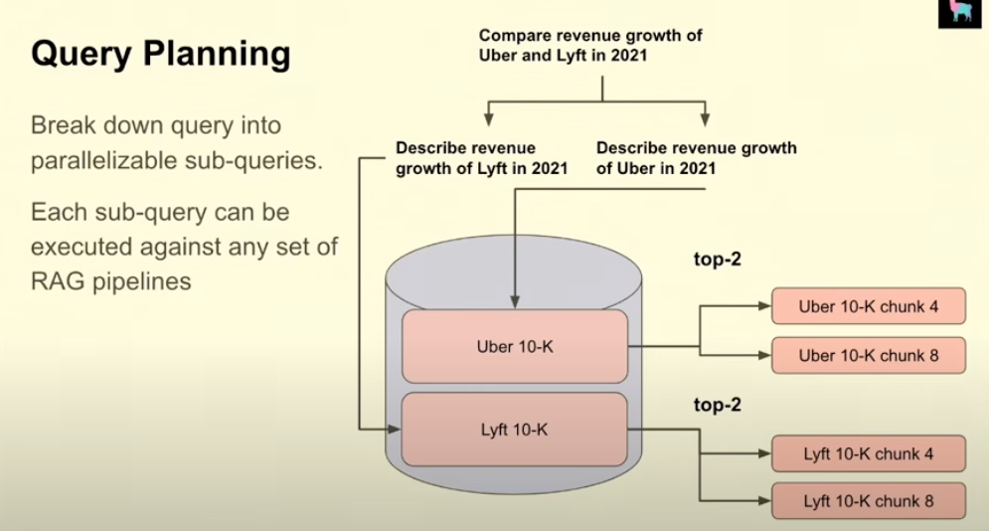
Mas maneras de RAG
GraphRAG
https://www.microsoft.com/research/project/graphrag/
RAFT (RAG + FineTuning)
https://github.com/ShishirPatil/gorilla/tree/main/raft
https://github.com/Azure-Samples/raft-distillation-recipe
Agentic RAG
https://www.youtube.com/live/aQ4yQXeB1Ss

Slide 45
Charlas acerca de RAG
RAGHack (August 2024): 25+ streams about building RAG on Azure
aka.ms/raghack/streams
RAG Deep Dive (January 2025): 11 streams about azure-search-openai-demo
aka.ms/ragdeepdive/watch
RAG Time (March 2025): Advanced topics on RAG with Azure AI Search
aka.ms/rag-time
Building RAG from Scratch with GitHub Models
aka.ms/rag-vs-code-github-models

Slide 46
Próximos pasos
🧠 3/11: LLMs
↖️ 3/13: Vector embeddings
🔍 3/18: RAG
🖼️ 3/19: Models de Vision
🛠️ 3/25: Salidas estructuradas
🛡️ 3/27: Calidad y Seguirdad
¡próximos streams! →
horas de oficina los Lunes en Discord:
aka.ms/pythonia/ho
más recursos de Python AI:
aka.ms/thesource/Python_AI
Agents hack
Aka.ms/agentshack
Regístrate @ aka.ms/PythonIA/series
Ponte al día @
aka.ms/pythonia/grabaciones

Slide 47
Gracias

